Slide 1
생체 광학 데이터 분석
팀 초보
발표자 박기찬

Slide 2
목차
대회 개요
1.1. 배경
1.2. 생체 광학 예시
2. 데이터 설명
2.1. 변수 설명
2.2. 농도 측정 원리
3. 모델 및 방법론
3.1. Boosting
3.2. NN
4. 결론

Slide 3
1. 대회 개요
1.1. 배경
기존의 뇌 내 성분 검사는, 바늘(전극)을 찔러 넣어 뇌전도 검사를 실시
기존의 방법대신, 빛을 응용하여 데이터 수집 후
신체 접촉 혹은 상처 없이 다양한 성분 정보를 알아 내기 위함.
비용 절감 및 안전성 확보.

Slide 4
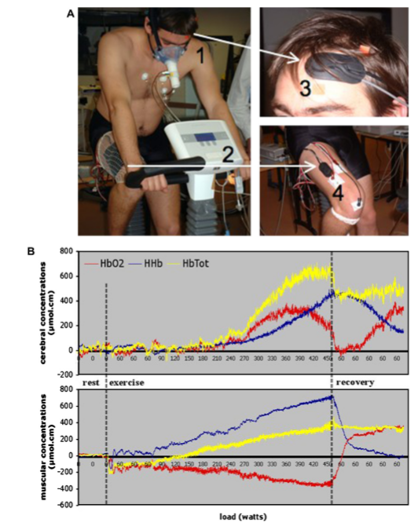
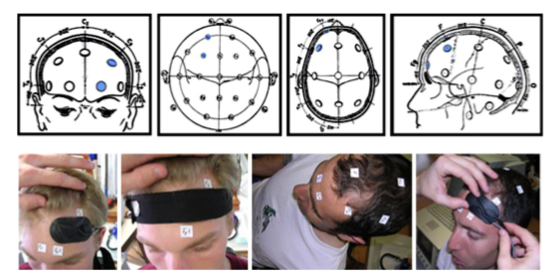
1. 대회 개요
1.2. 생체 광학 예시

Slide 5
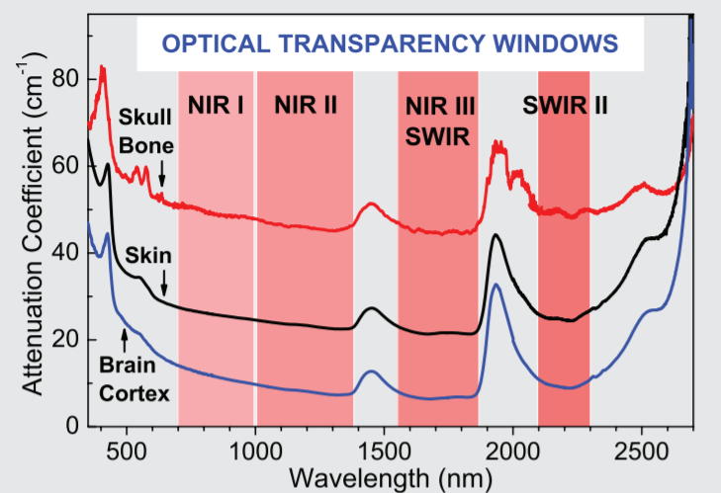
2. 데이터 설명
2.1. 데이터 설명
신경영상 및 뇌 활동 검사를 위해 제공된 모의 시뮬레이션 데이터
변수
측정거리(rho)
광원 스펙트럼(src)(650nm~990nm)
측정 스펙트럼(dst)(650nm~990nm)

Slide 6
2. 데이터 설명
2.1. 데이터 설명
Target
hhb : 디옥시헤모글로빈 농도
hbo2 : 옥시헤모글로빈 농도
ca : 칼슘 농도
na : 나트륨 농도
해당 농도들을 예측함으로써 뇌 내 성분 파악.

Slide 7
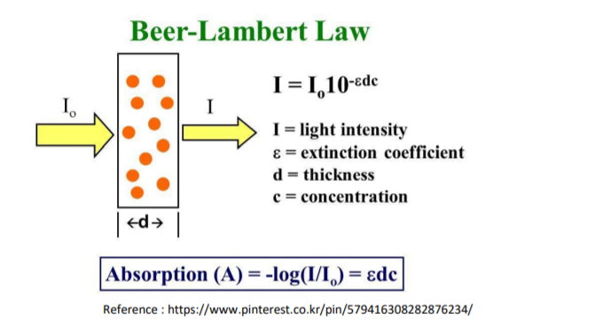
2. 데이터 설명
2.2. 농도 측정 원리
물질마다 빛을 흡수하는 정도가 다름
빛을 쏘고, 물질에 투과 후,
흡수 되지 않고 나온 빛을 측정하여
물질을 맞출 수 있음

Slide 8
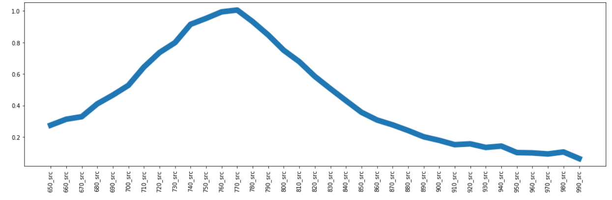
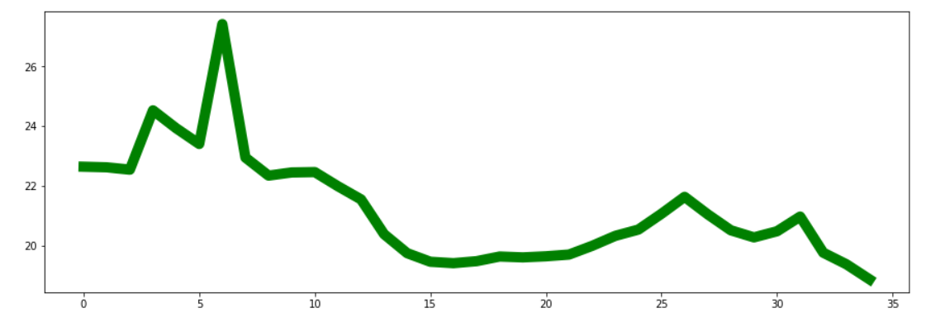
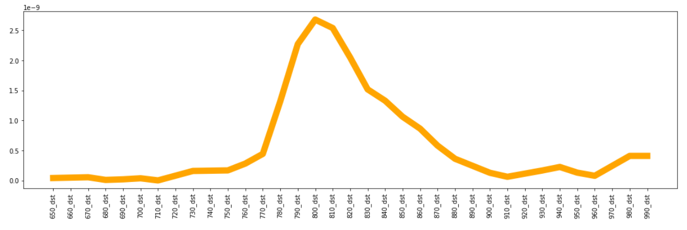
2. 데이터 설명
2.2. 농도 측정 원리
흡광도 : -log(dst/src)
dst
흡광도
src

Slide 9
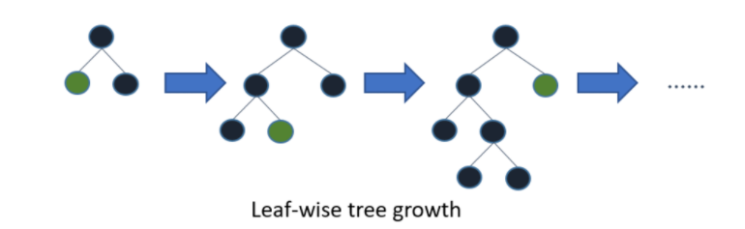
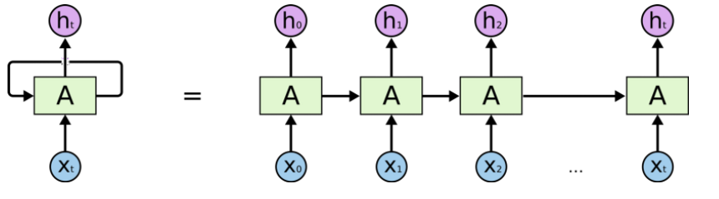
3. 방법론
Boosting (lgbm)
NN (RNN, attention)

Slide 10
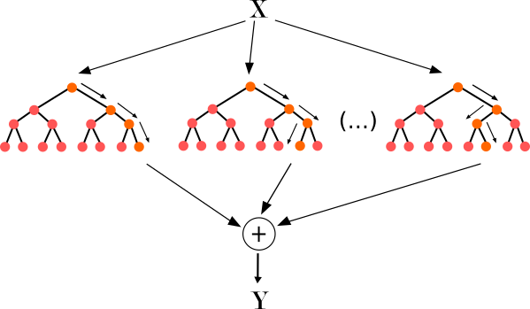
3. 방법론
3.1 Boosting
핵심!
EDA
Validation process
Outlier..

Slide 11
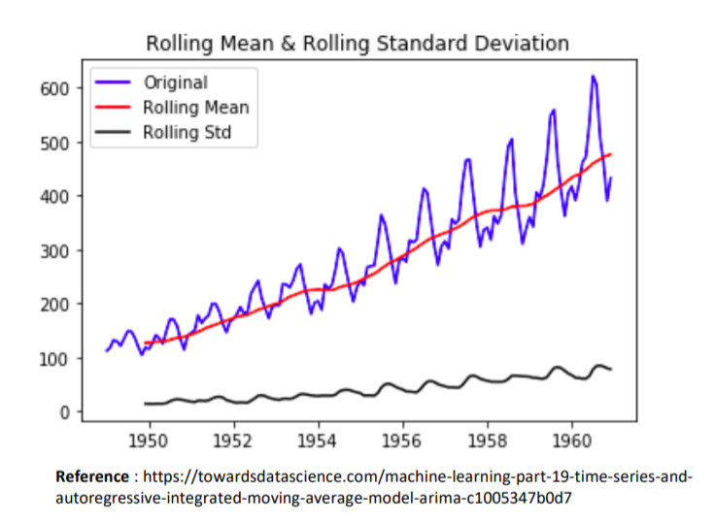
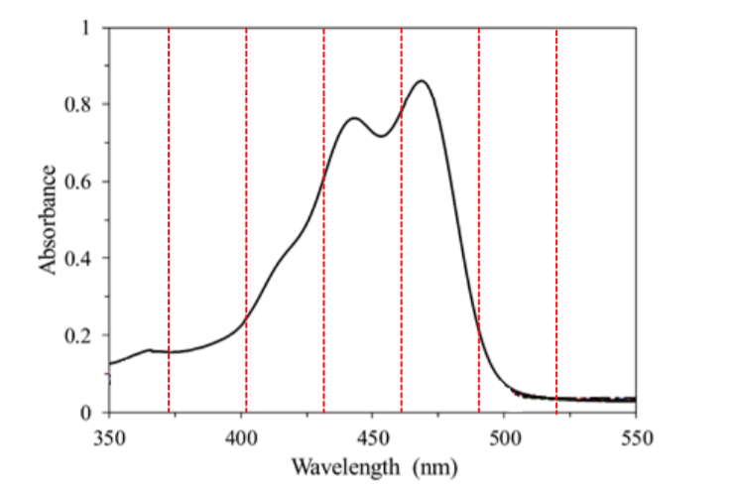
3. 방법론
3.1 Boosting: 변수 생성
• Rolling mean을통해 파장별로 생성되는 피쳐의 노이즈를 줄이는 효과
• rolling mean을통해 dst에 존재하는 NaN을 채우는 효과
• Window size = [3, 5]
• Src, dst rolling mean후 이후의 추가적인 피쳐엔지니어링 진행
• Binning을 통해 파장별로 생성되는 피쳐의 노이즈를 줄이는 효과
• Binning size = [10, 20, 30, 40, 50, 100]
• Binning 이후의 추가적인 피쳐엔지니어링 진행

Slide 12
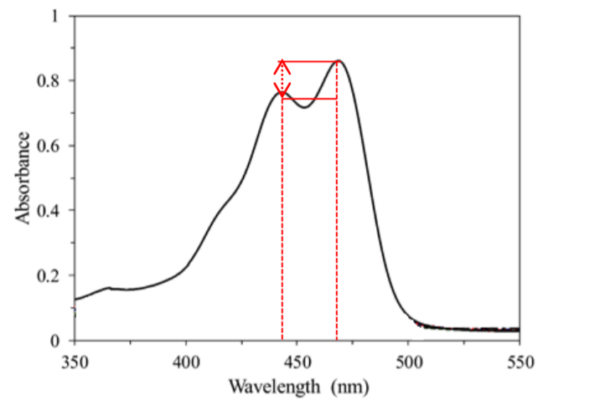
3. 방법론
3.1 Boosting: 변수 생성
• dst/src
• log(dst/src)
• log(dst/src)/rho
• log(dst/src)/rho로 생성된 변수의
각 최고점 비율 및 차이 생성
(motivation : 근적외선분광법을 이용한
폐플라스틱 분리 선별 기술 개발, 최형기 )

Slide 13
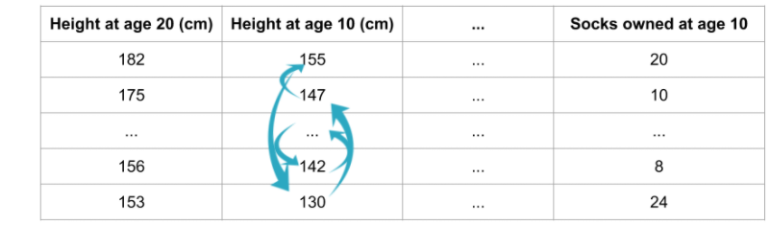
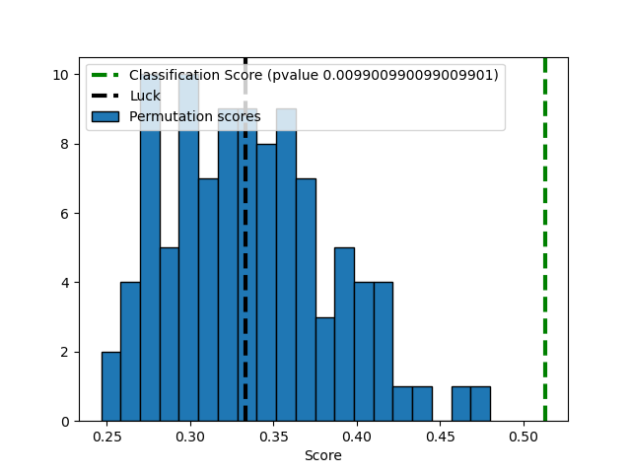
3. 방법론
3.1 Boosting: permutation test
모델 생성 후, 특정 변수의 값을 무작위로 섞고(n_iterations) 특정 변수가 validation set에 주는 영향을 기준으로 변수 선택

Slide 14
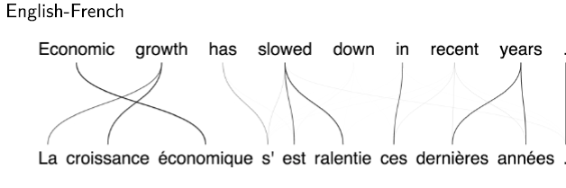
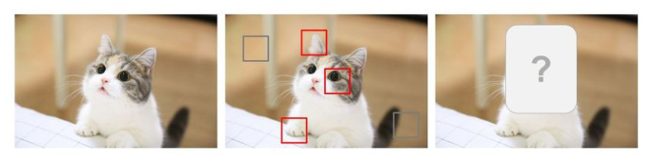
3. 방법론
3.2 NN
RNN + attention
활용 분야
Seaquantail Data
기계 번역, 이미지

Slide 15
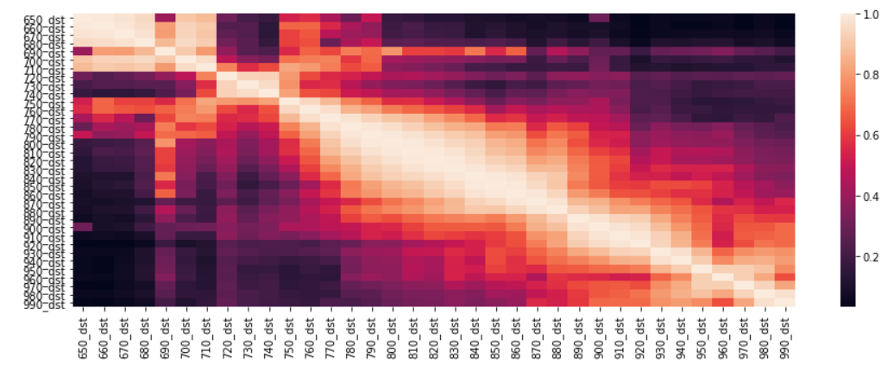
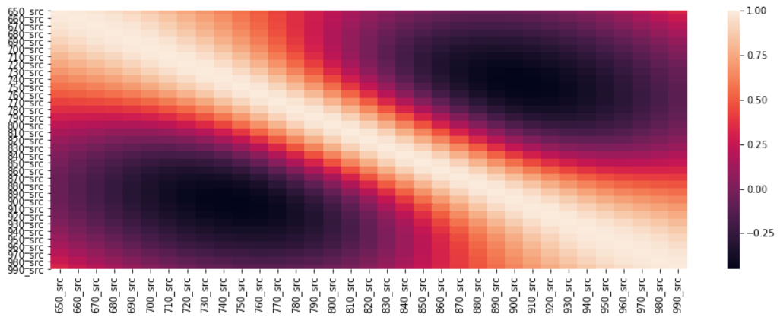
3. 방법론
3.2 NN
Dst, src의 경우 650nm … 990nm 파장대로서 연속성을 가짐

Slide 16
3. 방법론
3.2 NN
즉, 광원 및 측정 스펙트럼의 Data의 경우 Sequence Data와 유사하게 풀이 가능
비정형 데이터 (텍스트, 이미지)에서의 방법론을 생체 광학 데이터에 적용
가장 우수한 성능

Slide 17
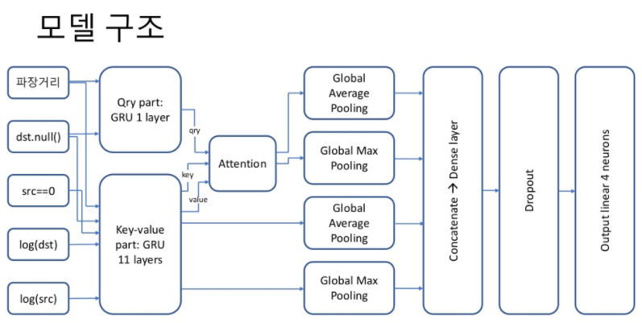
3. 방법론
3.2 NN
Solution of team light beam

Slide 18
4. 결론
4.1 결론
Boosting
도메인 지식을 통한 변수 생성
변수 선택을 통한 주요 변수 확인 (약 100여개)
준수한 성능
NN
데이터의 특성을 고려한 NN 모델을 통해 우수한 성능
도메인적 지식과 무관하게 모델 구조를 통한 우수한 성능

Slide 19
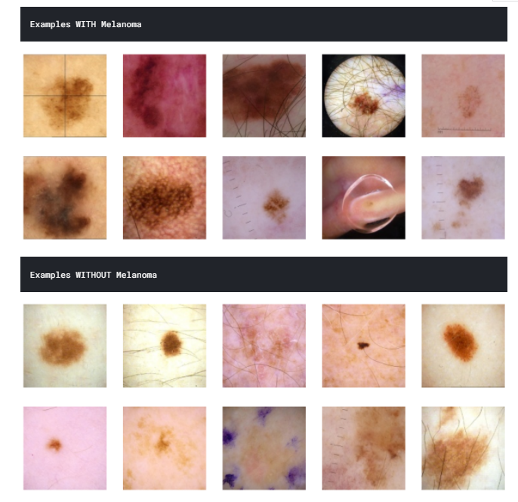
4. 결론
4.2 다양한 NN 활용 사례
피부암 악성 여부 판단 (Kaggle – SIIM-ISIC Melanoma Classification)
이미지 + 인구학적 정보 악성 여부 판단

Slide 20
감사합니다

